Slide 1
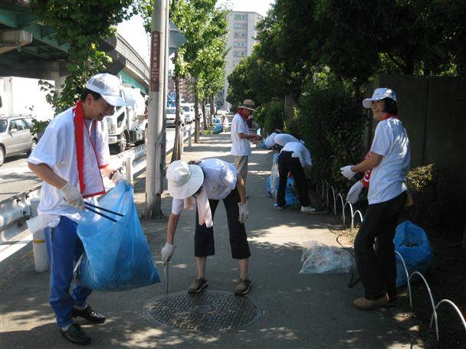
資料３
アドプト・プログラムの概要
■アドプト・プログラムの概要
■アドプト・ロード・プログラム
アドプト
認定団体
（美化活動などの実施）
公共施設管理者
（大阪府）
（清掃用具貸し出し・サインボードの設置・ボランティア保険料の負担）
基礎自治体
（ごみの処理）
＜要件＞
活動回数：月１回以上
活動区間
・大阪府が管理する道路及び橋梁や歩道橋
（道路の場合、活動区間の延長が概ね100m以上）
活動の内容
・美化活動（清掃など）
・植樹帯の緑化
・橋の欄干等の簡易な塗替え作業
＜特徴＞
活動参加者
・参加団体の過半数が企業、続いて町内会、
自治会加入が多い。
活動内容
・歩道上の清掃が最も多い。
・植樹帯を利用して、花植え・緑化活動している
団体もある。
■アドプト・リバー・プログラム
＜要件＞
活動回数：年３回以上
活動区間
・大阪府が管理する一級河川・二級河川等
①橋梁～橋梁の区間
②護岸、高水敷が同一の仕様で施工されている区間
③その他、形状的に一体的な区間
活動の内容
・美化活動（清掃など） ・生き物等の観察会
・地域の子どもたちなどへの環境学習
・目視による河川の水質・ゴミの監視
＜特徴＞
活動参加者
・自治会での加入が多い。
活動内容
・除草やごみ清掃など美化活動が最も多い。
・花植え・緑化活動している
団体もある。
・府管理の道路や河川等の一定区間において、
府民と協働して美化活動を行う仕組み。
・府民等と府、市町村がそれぞれの役割分担を
定めた協定書を締結。
・大阪府には、3種類のアドプト・プログラムがある。
■アドプト・シーサイド・プログラム
＜要件＞
活動回数：年２回以上
活動区間
・大阪府が管理する海岸及び港湾区域内
（活動区間の延長が概ね100m以上であること。）
活動の内容
・美化活動（清掃など）
・環境保全の必要な活動
（地域への環境学習・生き物等の観察会
・区間内に設けられた花壇における緑化など）
＜特徴＞
活動参加者
・地元企業や環境ボランティアの加入が多い。
・年齢層は小学生から高齢の方まで幅広い。
活動内容
・海岸や臨港道路区間の清掃が最も多い。
・清掃とあわせて、生き物等の観察会を実
施している団体もある。

Slide 2
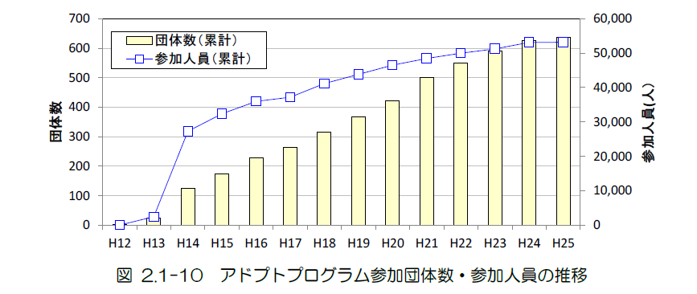
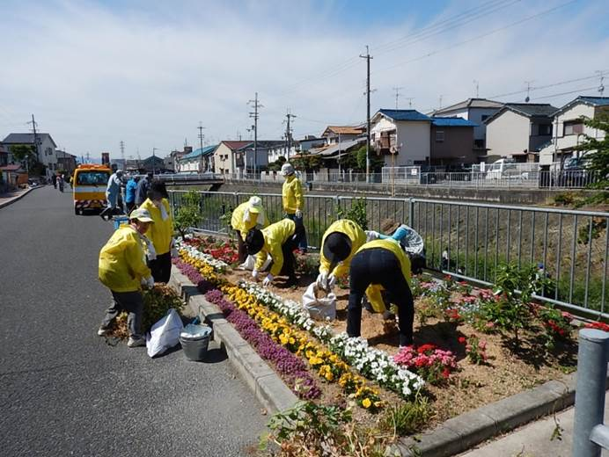
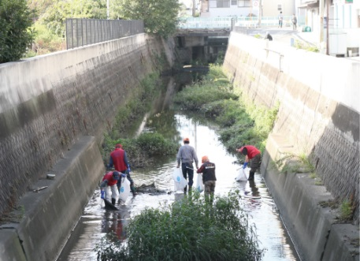
都市基盤施設の維持管理とアドプト・プログラムについて
都市基盤施設の維持管理について
《大阪の「まち」の現状と課題》
◇橋梁や水門等は、国内でも特に高齢化が進行！
今後、都市基盤施設が一斉に更新時期を迎え、維持管理にかかる費用が
集中する恐れ
◇大阪特有の過酷な維持管理環境！
・交通量が多く過酷な使用環境（交通量は全国３位）
・守るべき人口・財産が広く分布し、施設の高い安全性が求められる。
◇府民のニーズへの対応と課題
・施設不具合等に関する苦情・要望等は年間14,000件程度推移
・きめ細やかなパトロールなどにより、不具合箇所の早期発見、即対応に努めている。
《府民が安全に安心して暮らせる「まち」を継続して守っていくために》
◇大阪府都市基盤施設長寿命化計画を策定（H27.3)
＜日常的な維持管理の着実な実践（計画抜粋）＞
・施設を常に良好な状態に保つよう、施設の状態を的確に把握し、施設不具合の
早期発見、早期対応や緊急的・突発的な事案、苦情・要望事項等への迅速
な対応、不法・不正行為の防止に努め、府民の安全・安心の確保はもとより、
府民サービスの向上など、これらの取組を引き続き着実に実施する。
・多くの府民等に都市基盤施設の維持管理に関して理解と参画を促すため、都
市基盤施設の保全や活用する機会を提供し、アドプトプログラムなど府民や企
業等、地域社会と協働、連携した維持管理を推進する。
府民や企業等、地域社会と協働、連携した維持管理 例示
■維持管理におけるアドプト・プログラムの現状と効果
平成26年末時点で、府民によるアドプト・プログラムへの参加数は、
640団体、参加人数は約60,000人にも達する。
活動延長としては、
アドプト・ロード・プログラム 延長約244km/1,527ｋｍ（約16％）
アドプト・リバー・プログラム 延長約169ｋｍ/777ｋｍ（約22％）
府管理の道路・河川の約2割に相当する区間で、府民と協働、連携した日常的な維持管理を実践
アドプト活動時に施設の不具合などが早期に発見される事例も出てきており、効率的・効果的な維持管理の推進に寄与
また、副次的な効果として、
府民がアドプトを通じ、地域への愛着や誇りが醸成されることで、清掃や美化に限らず、防災や、防犯といった活動にも広がっている。
項目 | 内容
施設の美化活動 | ・アドプトプログラム ・一斉清掃
施設の点検等 | ・ロードサポーター、河川サポーター（府の道路系ＯＢ） ・崖守制度（道路のり面 専門業者）
施設のモニター | ・郵便局やバス会社による不具合通報制度
施設の維持修繕 | ・歩道橋トライ事業（学生や地域住民、企業と協働・連携した歩道橋の塗装作業）
自主財源確保 | ・ネーミングライツ（歩道橋） ・公共空間の貸付（道路高架下）
施設の有効活用 | ・下水道処理場空間に太陽光パネルの設置 ・撤去歩道橋の有効活用（側道橋への利用）
継続するための 取組 | ・アドプト交流会（情報共有の場） ・笑働シンポジウム（情報共有の場）
同様の資源（財源・人材）で、より高い水準の維持管理が可能
府がこれまで維持管理にかけてきた資源（財源・人材）
アドプトにより身近な施設の日常的な清掃、美化の一部を府民に担ってもらう。

Slide 3
アドプト・プログラムの課題
【地域活動の取り巻く環境の変化からみるアドプト・プログラムの課題】
（平成12年の導入時からの社会的な変化）
・H22.11：企業のＣＳＲ活動にかかる国際規格（ＩＳＯ）が制定
⇒企業の社会貢献活動（清掃などの地域活動への参画や協賛）が活発化
・H23.3.11：東日本大震災が発生
⇒学生など若者のボランティア意識が向上
（大阪のアドプトに対する変化）
・府民以外に企業が社会貢献活動の一環として、アドプトに参加する事例が出てきている。
・企業活動の中で得られた収入の一部を、大阪の地域活動へ寄附する企業が出てきている。
・学生などが自治会など団体単位で協定締結を行う現在のアドプトの枠組みを超えた清掃活動を自主的に展開。
⇒企業や学生等、地域活動の新たな担い手のニーズを把握し、これらの変化に応じたアドプト・プログラムのあり方を検討する
必要
【アドプト・プログラムのサポート体制にかかる課題】
○アドプト・プログラムが広がりを見せる一方で、
活動していただく府民ニーズの多様化とともに、活動のサポートとして、府に求められるニーズも変化してきている。
その結果、日常的な維持管理における、行政（公共施設管理者）の役割として実施するべき支援範囲があいまいになってきている。
※日常的な維持管理：点検・パトロール、小修繕、清掃・除草、府民協働 ※支援：清掃道具、ごみ袋、ごみの回収、サインボード、保険など
○また、団体数が増えたことにより、
限られた資源の中では、アドプト団体に対し、導入当初のようなきめ細やかな対応が難しくなっている。
その結果、一部では、アドプト活動のモチベーションの低下等につながっていることも考えられる。
（導入当初） 平成12～14年度 （現在）
・10数団体程度/１事務所のアドプトが認定 ⇒ ・100団体弱程度/1事務所のアドプトが認定
⇒アドプト活動の現状・実態を正確に把握し、行政（公共施設管理者）としての役割や適切な支援範囲を再整理する必要
そのため、平成27年度は、以下により、アドプト・プログラムの実態、ニーズを調査
○アドプトや地域活動の参加者 ⇒ 交流会を開催し、参加者の意見交換の中から、実態やニーズなどを調査
○企業など ⇒ ヒアリング、アンケートを通じてニーズなどを調査

Slide 4
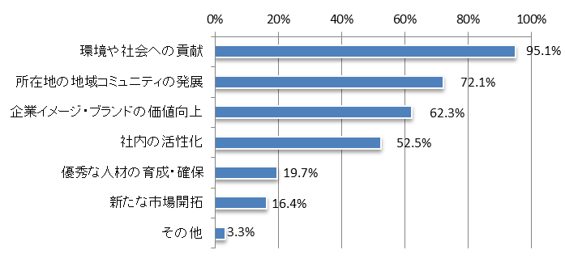
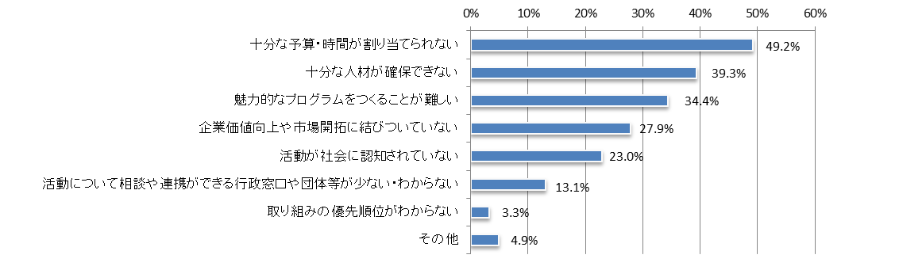
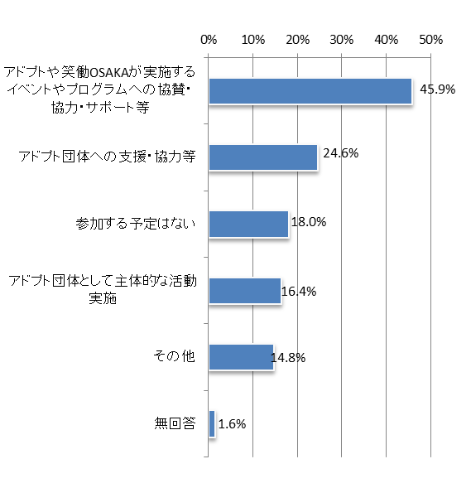
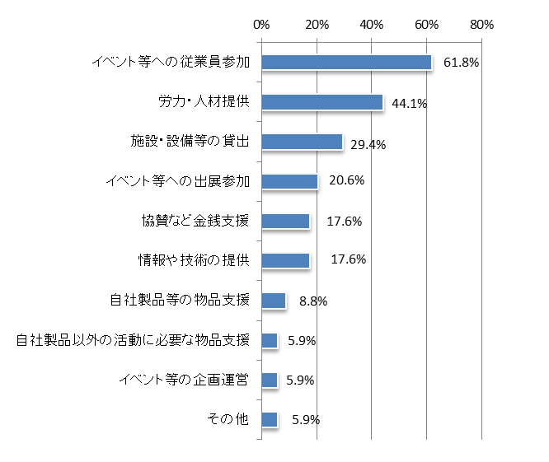
アドプト・プログラムに対する府民、企業のニーズ把握の結果について
活動団体のニーズ把握
●活動団体に対する合同取材の実施（平成27年9月下旬～12月中旬） 10箇所（７土木事務所、2治水事務所、港湾局） 計65名（41団体）参加 ●その他 府民向けアンケート：約300サンプル、交流会:3回実施
企業等のニーズ把握
●企業アンケート調査の実施（平成27年11月下旬～平成28年1月上旬）回答61社/配布208社 ●企業ヒアリング調査の実施（平成27年9月下旬～平成28年1月下旬） 22社（建設業・飲料関係・衣料関係・ガス・鉄道・コンビニ・スーパー・自動車販売・銀行・不動産・印刷関係・造園・メディア）
現状のアドプト活動について（活動団体から出された主な意見）
【参加してよかったこと、うれしいこと】
○まちがきれいになったという実感・満足感がある ・吸い殻やごみの量が減り、まちがきれいになった ・活動で植えた菜の花が地域の風物詩になった ・川に魚やホタルが戻ってきた ・自主的にゴミを拾う人がでてきた ○地域交流ができる、生きがいになる ・地域の一員であると実感できる ・定期的に集まることで互いを気遣う見守りの場になる ・健康づくりのための運動になる | ○声をかけてくれる、感謝の言葉をくれる ・清掃中に通りすがりの老若男女が声をかけてくれる ・参加することで他の清掃活動団体に感謝の気持ちを持つようになった
【活動する上で困っていること】
○担い手が不足している ・高齢化により力仕事ができない ・次世代の中心メンバーが育たない ○地域の負担が大きい ・花苗の購入や、参加者を労うための飲料、粗品を自治会費で 負担している ・花壇等への水やりが困難（近くに水源がない） ・樹木の剪定など大がかりな作業、力仕事などの負担が大きい | ○アドプト・プログラムが認知されていない ・「アドプト」の意味が知られていない ・アドプト・プログラムの認知度が低い ・団体内の後任者が制度を理解していない
企業における社会貢献活動について
【社会貢献活動を通じて期待する効果】
【社会貢献活動を進める上での課題】
⇒「環境や社会への貢献」についで、「所在地の地域コミュニティの発展」・「企業イメージ・ブランドの価値向上」に対する期待が大きい
⇒地域の環境美化や、地域コミュニティの形成に役に立っていると感じている
(n=61・複数回答)
⇒「十分な予算・時間が割り当てられない」・「十分な人材が確保できない」・「魅力的なプログラムをつくることが難しい」など、企業単独での取り組む際の制約や限界が課題
⇒担い手不足や地域の負担が大きいことを課題と感じている
未来のアドプトに向けて（活動団体から出されたアイディア・取り組み事例）
【活動参加者を増やすために】
○活動に関心があるターゲットに声かけを行う 例・地域や企業にいる清掃や奉仕活動に関心が高い人 ・市町村の生涯学習講座、園芸指導等の受講者 ・具体的なニーズを記載した参加者募集の案内掲示 ○団体・組織単位で声かけを行う 例・清掃活動以外の市民団体に団体単位で声かけ ・他の公園清掃団体との相互助け合い関係構築 ・大学の地域連携窓口への相談 ・小・中学校、高校と連携 | ○参加者が楽しく参加できる工夫を行う 例・デザイン性のあるユニフォーム、道具の提供 ・参加者への飲料の提供、粗品提供 ・花畑づくり、環境学習など、清掃以外の活動展開 ・活動を継続していくための目標・方針などの計画策定 ・清掃と合わせた美化啓発活動の実施 ・土木事務所職員との定期的なコミュニケーション
【アドプト活動を知ってもらうために】
○アドプト全体で一体的な周知活動を行う 例・全てのアドプト団体共通のユニフォーム作成 ・全てのアドプト区域に共通アイテム設置（灰皿など） ・大規模な清掃イベント、一斉清掃などの実施 ・府HP等における活動団体の紹介、参加企業名掲載 ・アドプト制度による効果のPR | ○各団体が地域に対し活動内容をアピールする 例・地域の広報紙、FM局での活動紹介 ・地域独自性のあるサインボードの設置 ・サインボードに活動計画、活動報告を掲示 ・ユニフォームの着用やノボリの設置 ・HPやSNSを用いた発信
【企業や専門家に期待すること】 | 【行政に期待すること】
○技術的な支援や、具体作業への支援 例・園芸指導 ・専門家による河川の生物多様性の観点からの指導 ・活動方針などの計画策定に対する専門家支援 ・河川のヘドロ除去、樹木の剪定、引上げ船による湾岸清掃等 大がかりな作業のサポート ○物資・資金の支援 例・金銭的支援 ・沿道事業所等による花壇用の水の提供、トイレ貸出 ・花苗の提供 ・飲料提供（参加者労い、夏場の熱中症対策として） | ○他団体とのマッチングや情報提供 例・助成制度に関する情報 ・地域のニーズと大学・企業等をつなぐ役割 ・他団体の活動情報（活動場所、時期等）の共有 ・アドプト団体同士の交流会の開催、交流会をきっかけとした 他団体との連携支援
(n=61・複数回答)
アドプト活動との連携について
【今後のアドプト活動等への参加可能性と具体的な参加方法のイメージ】
【アドプト活動等への参画にあたり懸念されること】（企業ヒアリングで出された主な意見）
○アドプト制度の周知、府の情報発信力強化 ・企業に対するアドプト制度の周知 ・企業に対するメリットの明確化 ・アドプト・プログラムの評価・効果の情報発信 ○寄付に対する透明性 ・金銭支援に対する受皿、資金の使途や会計の明朗化 | ○企業の主体的取り組みの支援 ・行政窓口一元化、申請サポート ・企業の独自性重視 ○アドプト団体としての参画支援 ・府道に面していない店舗の登録 ・独自性のあるサインボードの設置
《今後の参加可能性》
《具体的な参加方法のイメージ》
両方またはいずれか
を選択 55.7%
(n=61・複数回答)
(n=34・複数回答)
⇒半数以上の企業が、アドプト活動等への協賛・協力・サポート等の参加可能性あり
「イベント等への従業員参加」「労力・人材提供」のほか、企業特性を活かした多様な参加をイメージ

Slide 5
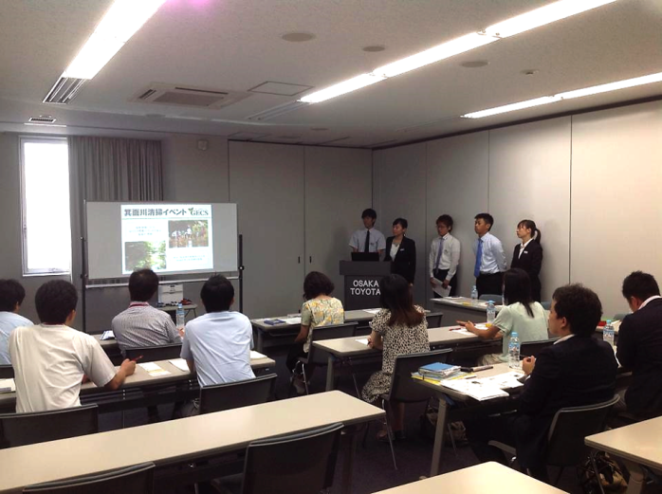
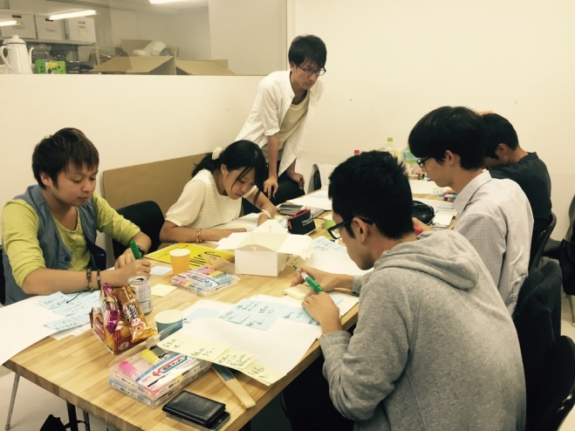
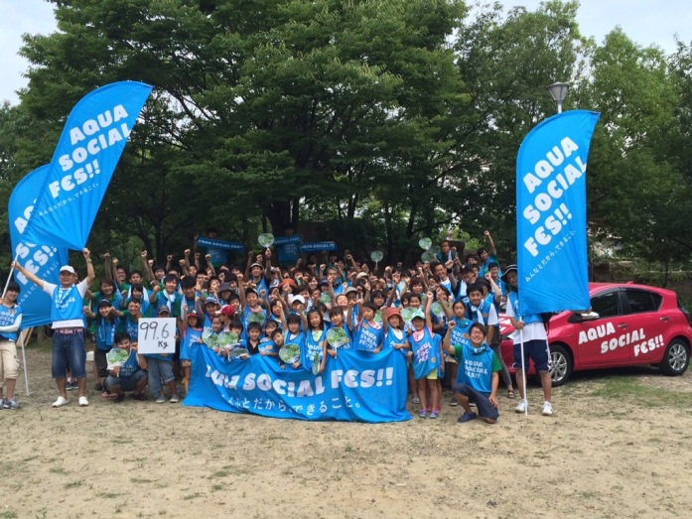
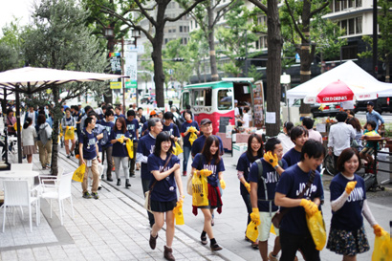
（参考資料）
JOIN!未来を変えるごみ袋プロジェクト
大阪大学環境サークルＧＥＣＳ
学生を中心に企業・行政が協働した新しい『まちづくり』を実践する取組。
JOIN!では、『ごみ拾い』を、単にまちを綺麗にするだけではなく、その延長に、人と人との「交流」を生む場として捉え、地域や御堂筋沿道企業の「つながり」を生む、まち清掃活動を行っている。
サークル活動として、大学周辺の美化活動を行うとともに、他の大学や企業と連携した美化啓発イベントも主催している。
（例：AQUA SOCIAL FES!!)
企業に対し企画をプレゼンテーション
学生による企画会議
清掃活動の風景
清掃活動の風景

Slide 6
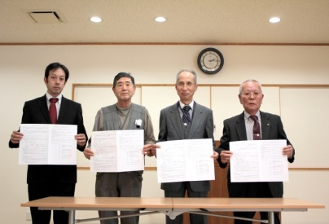
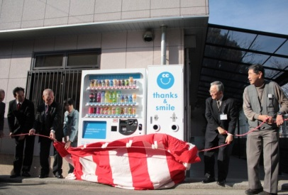
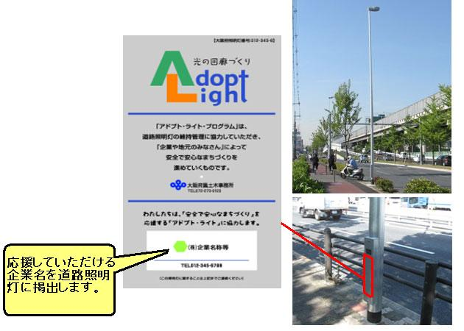

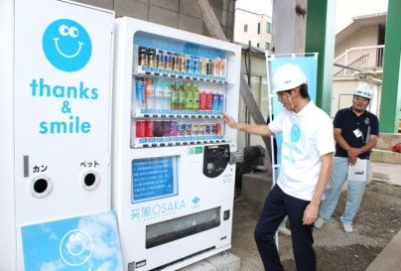
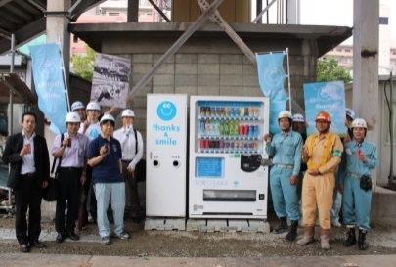
（参考資料）
笑働地域支援型自販機
アドプト・ライト
地域活動の代表的な課題である「活動のための財源確保」を目的に、下記の3者の相互協力により地域活動を支援する仕組み（原則売上の一部が飲料メーカーから寄附される）。
•土地提供者（民間企業等）
•飲料メーカー
•飲料購入者
道路照明灯のアドプトとして、沿道の企業に協力頂いている。
○協力内容
•照明灯の光が消えていないかなどを見て頂き、不具 合がある場合は大阪府へ連絡
•地元のみなさんにこの取り組みをＰＲ
•「メイクアップロードＯＳＡＫＡ」への協賛
（照明灯１本当り２万円／年（原則５年））
○協力頂ける企業名は下記の通り、照明灯に掲出

